Slide 1
Opening Linkage
^{Process Name}
^{Short Description} (สรุปภาพรวมของProcess สั้นๆ กระชับ ไม่ควรเกิน2บรรทัด)

Slide 2
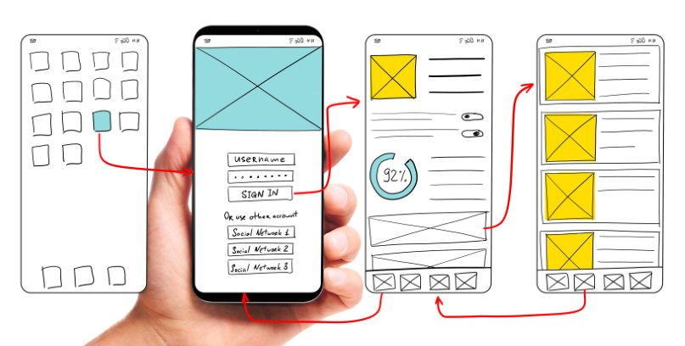

Pain Point & Solution
Pain point ของการทำงานในปัจจุบันที่ต้องการให้ RPA เข้าไปช่วยปรับปรุงให้ดีขึ้น ไม่ควรเกิน 3 ข้อ
Solution นำเสนอเป็นภาพให้เข้าใจง่าย และชัดเจน
Problem
Problem
Problem

Slide 3
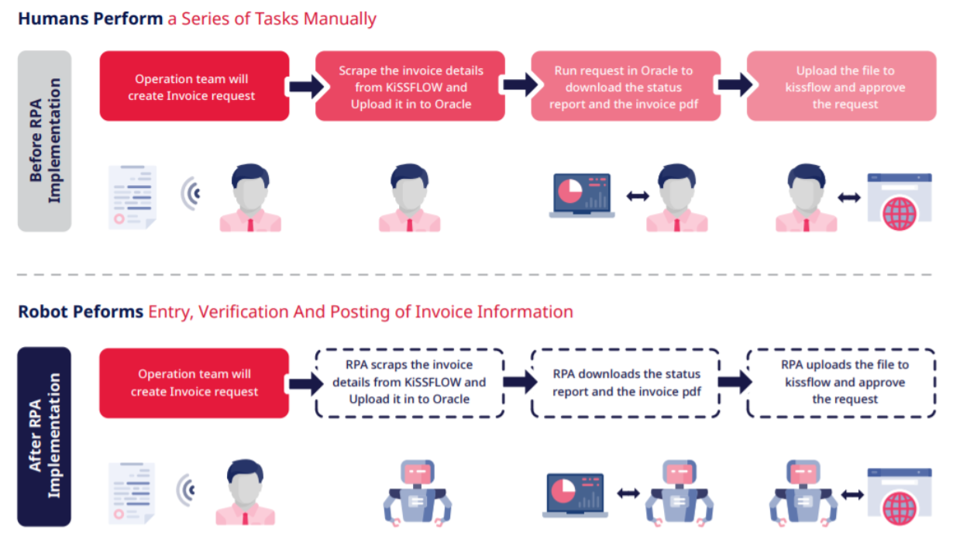
Process Detail
- หน้านี้สำคัญมาก พยายามเล่าด้วยภาพ ให้เข้าใจขั้นตอนของ Process ทั้งหมด ในหน้าเดียวให้ได้ - เขียนและอธิบายกระบวนการการทำงาน เล่าเพื่อให้ผู้ฟังเข้าใจการทำงานของสิ่งที่เราจะนำเสนอ - บอกถึงปริมาณของงานในปัจจุบันที่ต้องทำ, ความถี่, เวลาที่ใช้ ในแต่ละขั้นตอน เพื่อให้เห็นภาพของการใช้เวลาในการทำงานทั้งหมด - ทำให้เห็นชัดเจนว่า Before, After มี RPA มาช่วยทำงานซ้ำๆ แทนตรงไหนได้บ้าง
Sample Process Flow

Slide 4
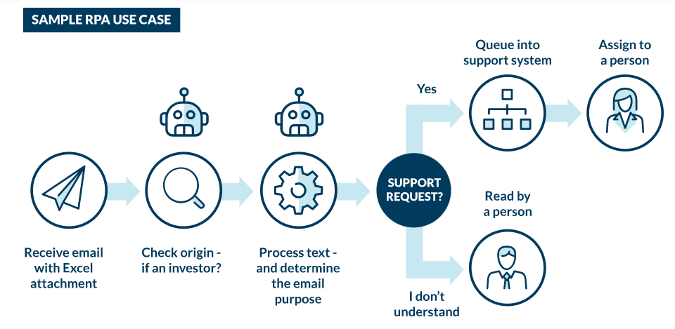
Process Detail
Sample Process Flow (แนบมาเพื่อเป็นตัวอย่าง เพิ่มเติม)

Slide 5
Benefit
- สรุปประโยชน์ที่ได้จากการนำ RPA มาช่วยทำงาน/ปรับปรุงให้ดีขึ้น ให้ตอบ Pain point ที่เขียนไว้ก่อนหน้า เวลาที่ลดไปเอาไปใช้ทำอะไรแทน เช่น คิด product ใหม่ หาลูกค้า พัฒนาตัวเอง หรืออื่นๆ
Benefit
Benefit
Benefit

Slide 6

Closing
ปิดท้ายให้คนจดจำ ใช้ภาพ หรือสิ่งที่สื่อโดยพูดในสิ่งที่เราต้องการอยากชักชวน หรือชี้นำผู้ฟังให้อยากร่วมหรือศึกษาต่อ Project ของเรา และเชื่อมโยงกับ Core Value CDAA เมื่อมีการนำ RPA มาใช้งาน
เช่น สิ่งที่ทางกลุ่มทำนั้นอาจจะเป็นส่วนเล็กๆ แต่เมื่อหลายคนช่วยกันก็สามารถสร้างสรรค์องกรให้น่าอยู่ และสร้างสภาพแวดล้อมการทำงานที่ดี มีความสนุกในการทำงาน ดัง core value ของเรา ………………..

Slide 7
Appendix

Slide 8
What do you want? (ถ้ามี)
ต้องการขออะไร

Slide 9
Process Detail
ข้อมูลเพิ่มเติม ใส่เป็นข้อมูล Support ตอบคำถาม

Slide 10
Team (ถ้ามี)
Why your team
ชื่อ
ตำแหน่ง
ชื่อ
ตำแหน่ง
ชื่อ
ตำแหน่ง

Slide 11
Call to Action
TRACTION : สิ่งที่ทำไปแล้ว ( ควรเกี่ยวกับลูกค้า เช่น เอาไปเทสต์แล้ว ลอง ... แล้ว )
ROADMAP : สิ่งที่จะทำในอนาคต ควรแสดงให้เห็นว่า จะแบ่งเฟสอย่างไร จะก้าวไปเฟสต่อไปอะไรจะสำเร็จ จะใช้อะไรในการวัดผล

